Slide 1

О презентации
Пример проекта по автоматизации комбикормового завода

Slide 2
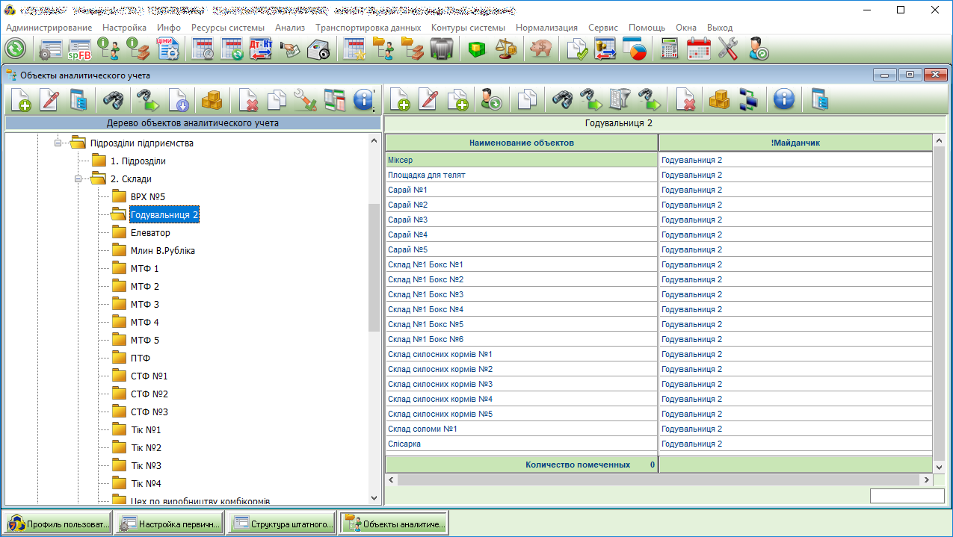
Доступы
Иерархия предприятия

Slide 3
Доступы
Иерархия производственных подразделений
Производственные площадки
Наименование
Тип производства
Счета учёта
Ответственные лица
Подразделения
Наименование
Пр. площадка
Тип подразделения
Счета учёта
Отв. Лица
Емкость (опц)
Секции
Наименование
Подразделение
Тип подразделения
Счета учёта
Отв. Лица
Емкость
Цех комбикормов
Ферма 1
Секция 1
Секция 2
Ферма 2
Годувальниця 2

Slide 4
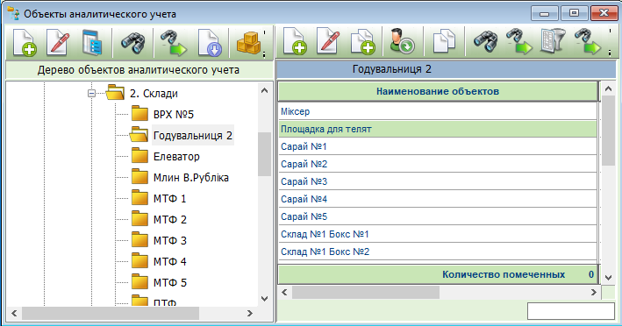
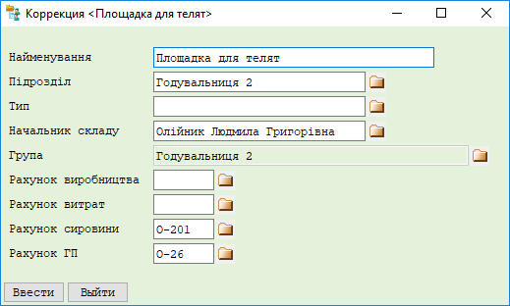
Доступы
Параметры производственных подразделений (склады)

Slide 5
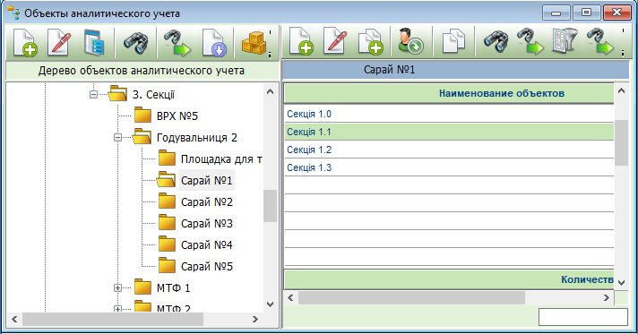
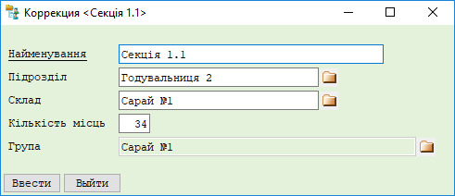
Доступы
Параметры производственных подразделений (секции)

Slide 6
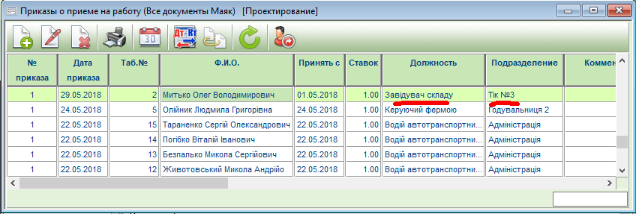
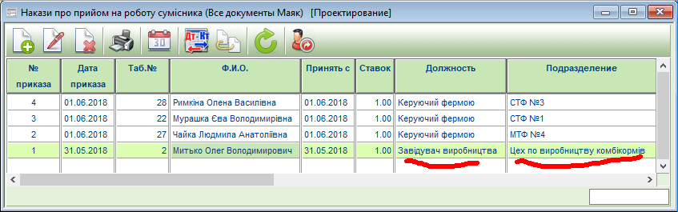
Доступы
Приказы о назначении
Приказ
о приеме на работу
Должность
Права доступа
Приказ
о приеме совместителя
Должность совместителя
Доп.права доступа

Slide 7
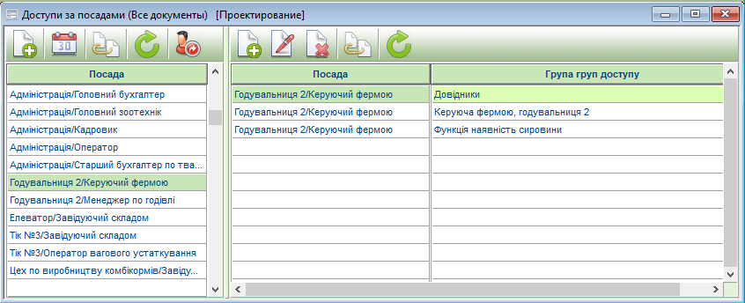
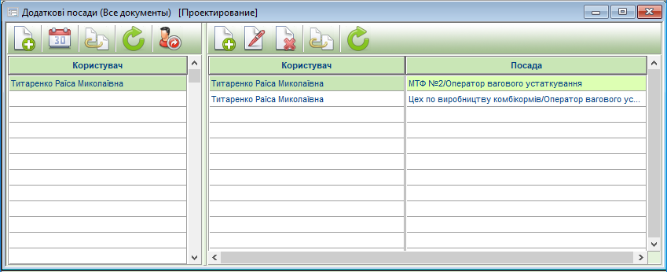
Доступы
Дополнительный доступ

Slide 8
Доступы
Резюме
Производится привязка пользователя к производственной площадке и должности.
При переводе пользователя из одного в другое подразделение доступ меняется автоматически.
Документы конкретного подразделения/площадки могут видеть/корректировать только те пользователи, которые имеют соответствующий доступ.
Все документы, подтверждённые ответственным лицом запрещено корректировать.
Ведётся учёт времени подтверждения документа.

Slide 9
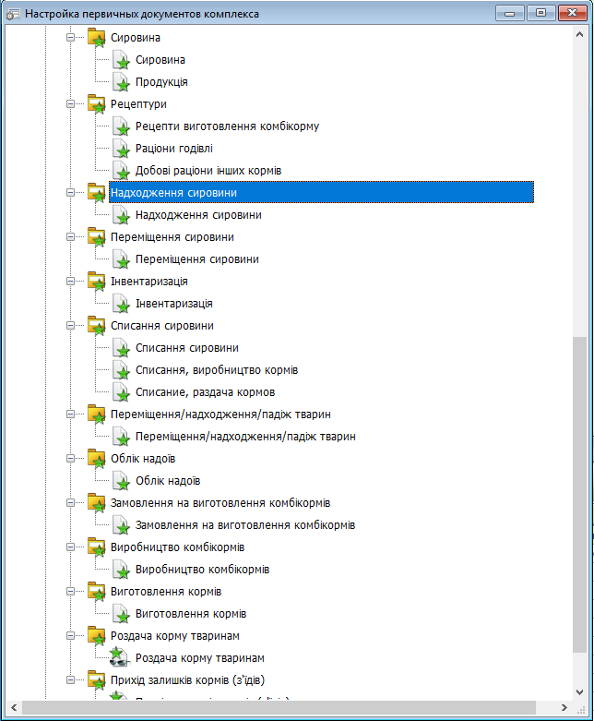
Документы
Інвентаризація
Рецептури
Надходження сировини
Переміщення сировини
Списання сировини
Замовлення на виготовлення комбікормів
Виробництво комбікормів
Роздача корму тваринам
Прихід залишків кормів (з'їдів)
Переміщення/надходження/падіж тварин
Облік надоїв

Slide 10
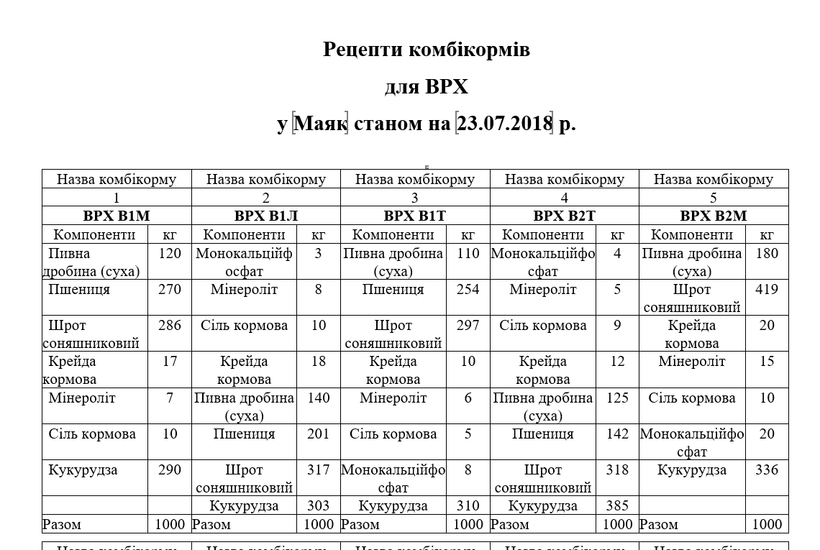
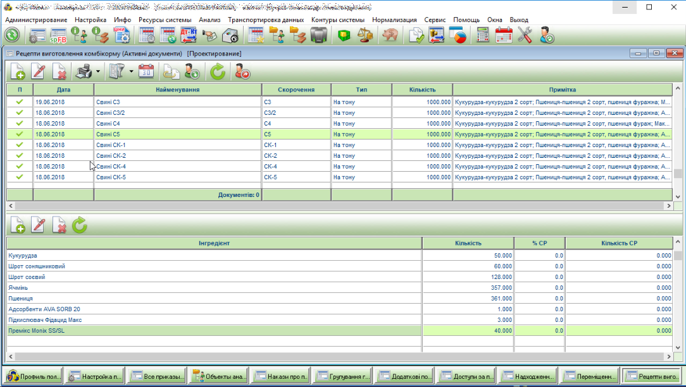
Документы
Рецептуры. Рецепти комбікормів
Включают справочники рецептур комбикормов и рационов (смесей).
Рецептура комбикорма хранится в расчёте на 1 тонну готовой продукции.

Slide 11
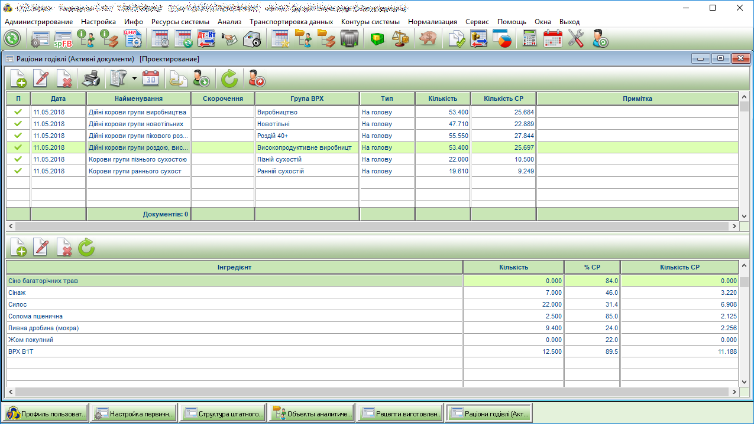
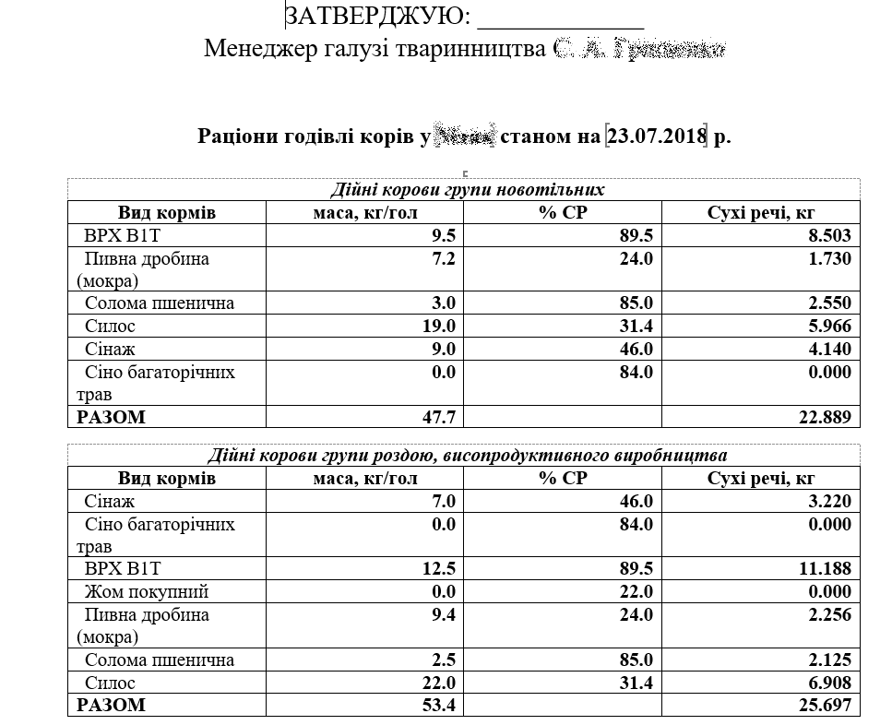
Документы
Рецептуры. Раціони годівлі корів
Рецептура рациона хранится в расчёте на одну голову КРС, указанной группы.

Slide 12
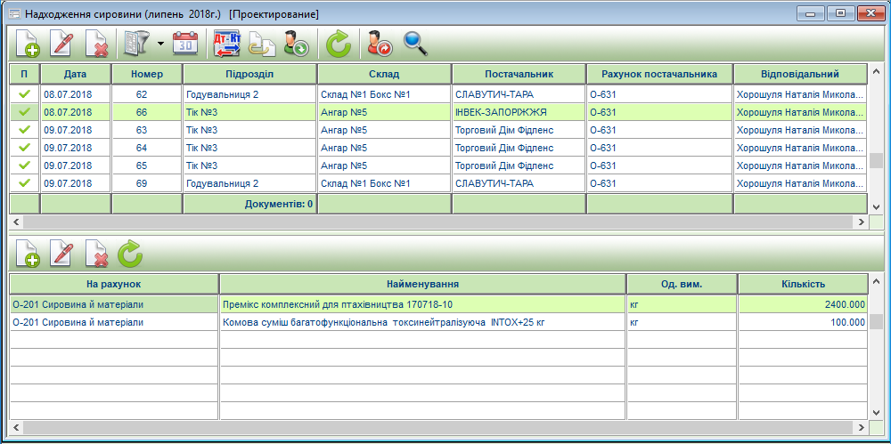
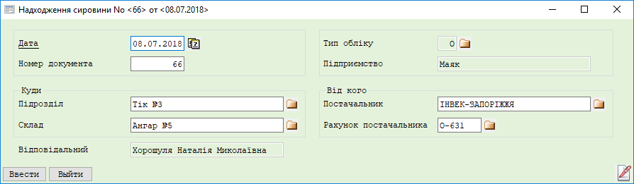
Документы
Надходження сировини
3. Проводки выполнятся только при подтверждении Ответственным
1. Выбор подразделений из справочников строго с их иерархией и доступами пользователя
2. Править и подтверждать документ может только «Ответственный»

Slide 13
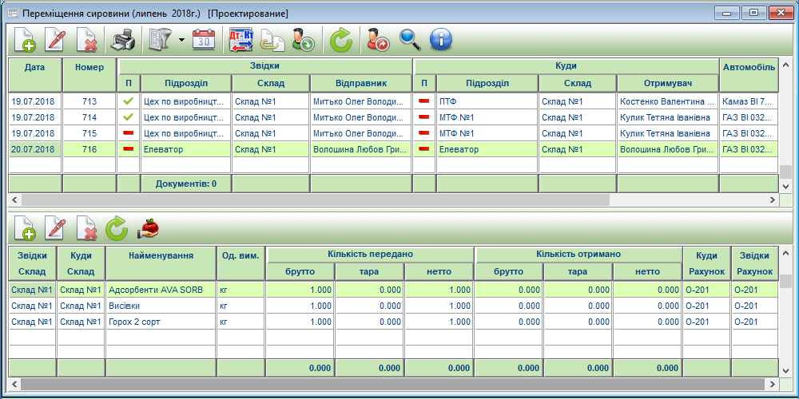
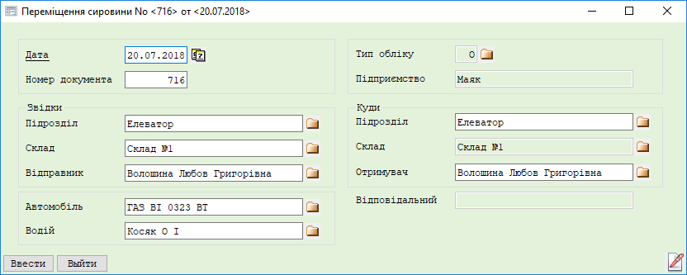
Документы
Переміщення сировини
Откуда
Куда
Подтверждено отправленного
Подтверждено принятого
Что

Slide 14
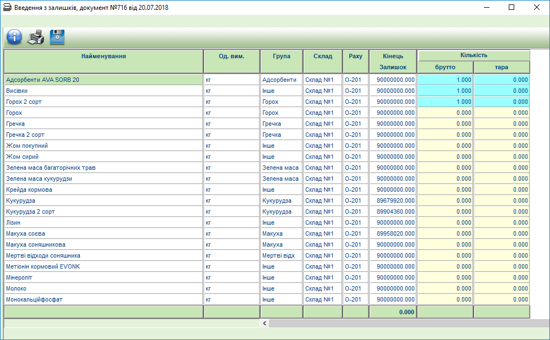
Документы
Введення з залишків
Уже введено в документ
Доступные для выбора остатки на складе

Slide 15
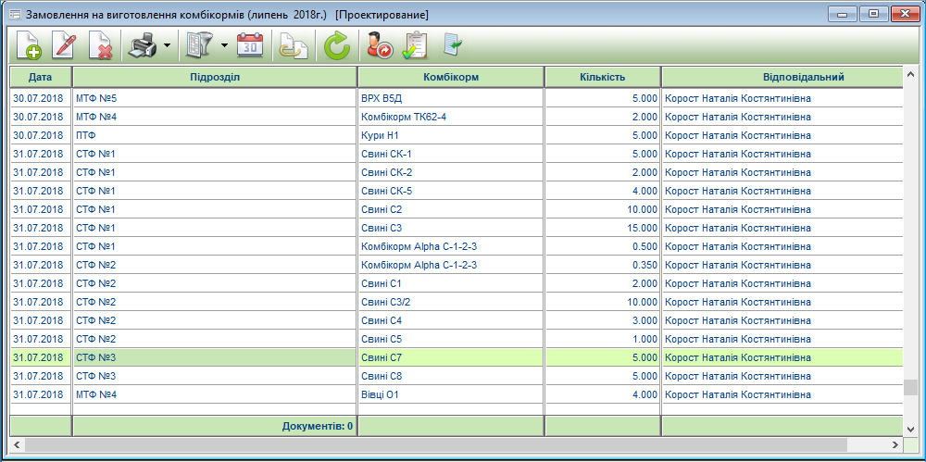
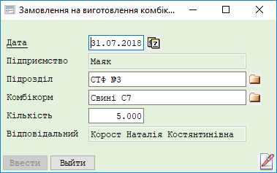
Документы
Замовлення на виготовлення комбікормів
Зоотехник считает необходимое количество комбикорма и вводит заявку на его производство
Копирование документов за интервал дат
Шахматка

Slide 16
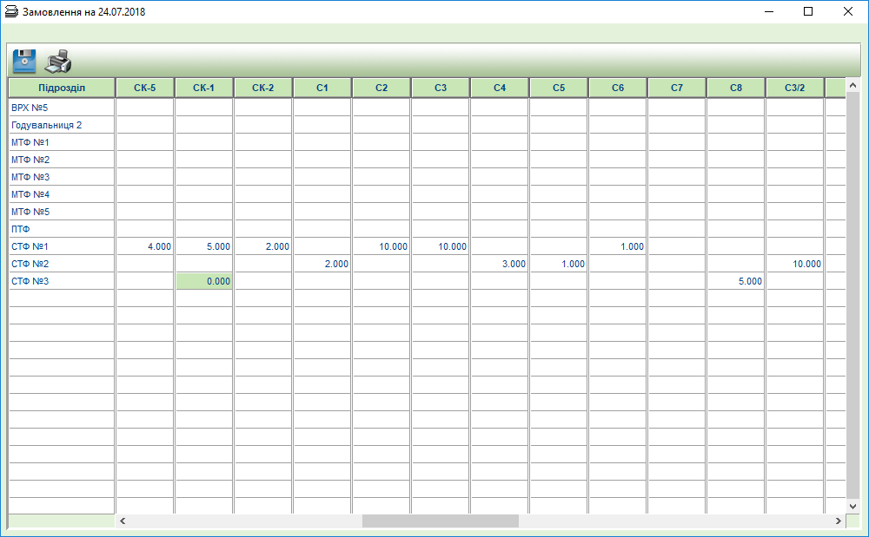
Документы
Замовлення на виготовлення комбікормів
Сводная таблица («шахматка»)
Корма
Подразделение

Slide 17
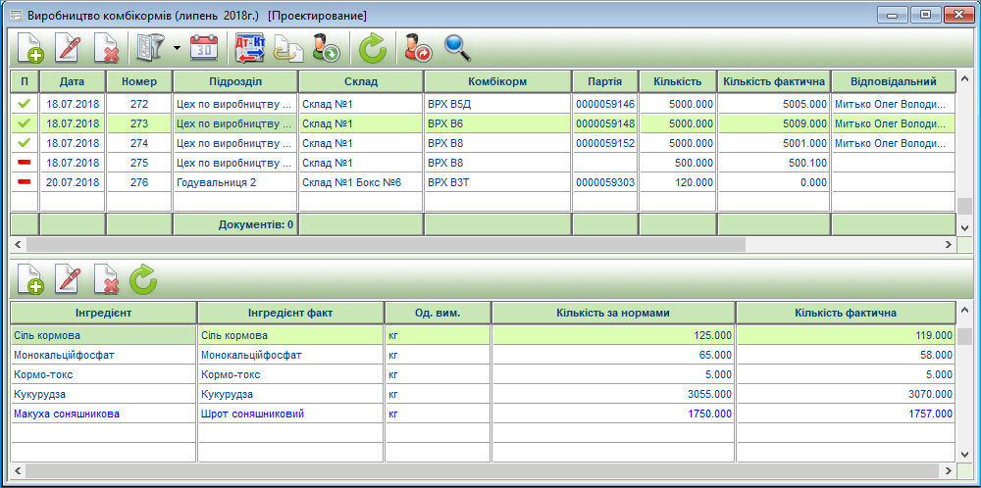
Документы
Виробництво комбікормів
Фиксация факта выпуска КК
Рецептура (норма)
По норме
По факту
Возможно копирование документа с изменением количества выпуска.
Ингредиенты пересчитываются пропорционально.
Замена (относительно рецептуры)

Slide 18
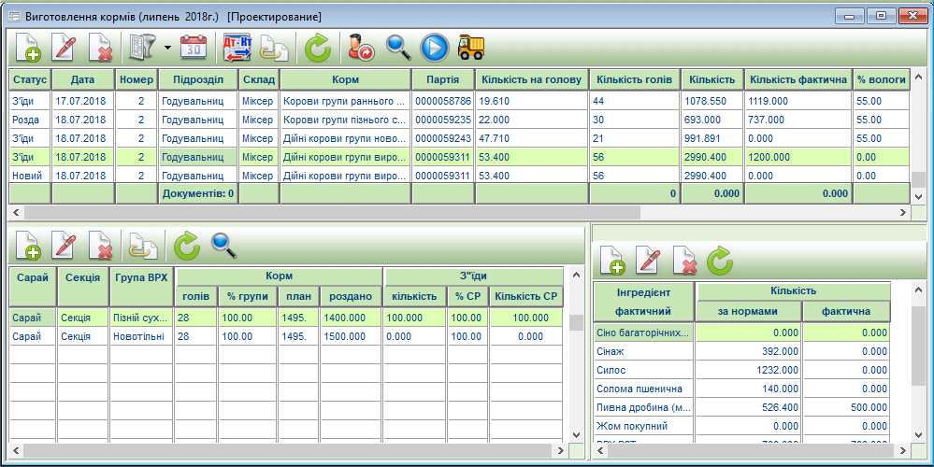
Документы
Рассчитывается потребность на голову
Учитывается количество голов в секции
Виробництво кормів
Фиксация факта выпуска кормов
Розданное кол-во
Ввод нового документа возможен только после того, как статус предыдущего будет изменен на «Роздано» (т.е. миксер пустой)

Slide 19
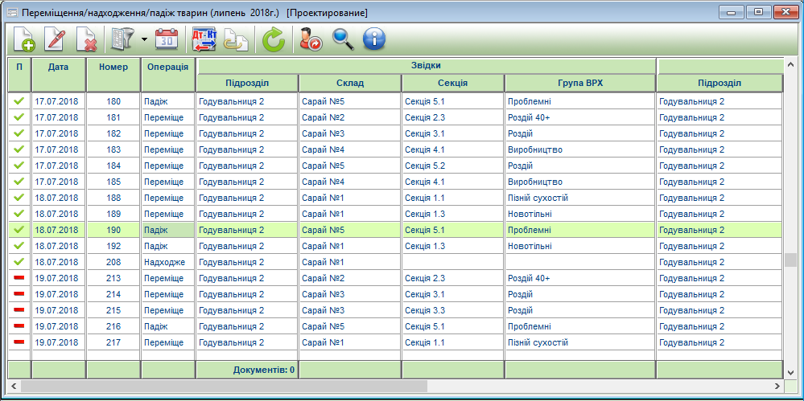
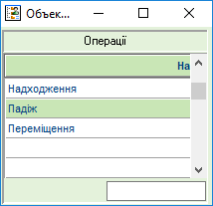
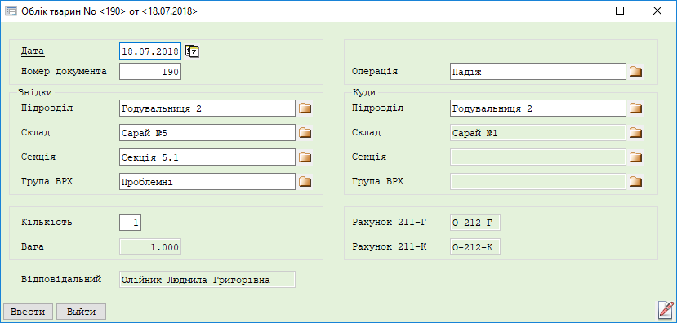
Документы
Переміщення/надходження/падіж тварин

Slide 20
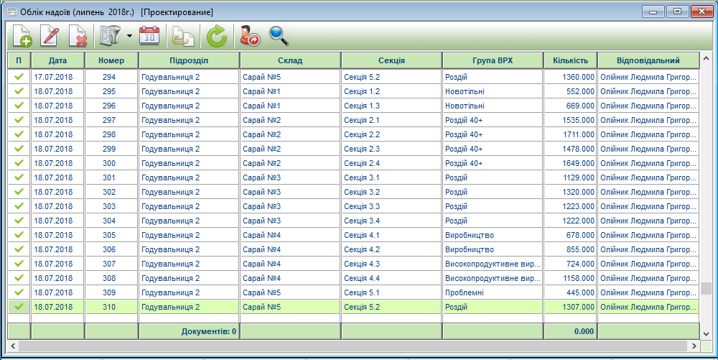
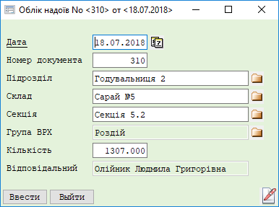
Документы
Облік надоїв

Slide 21
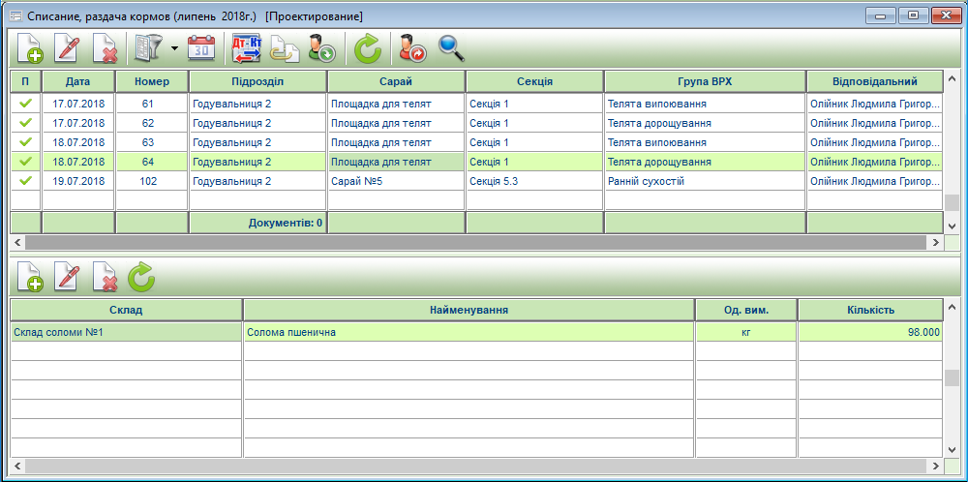
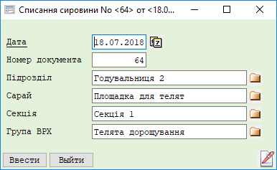
Документы
Списание, раздача кормов

Slide 22
Документы
Списание, раздача кормов (прямое списание на секцию)

Slide 23
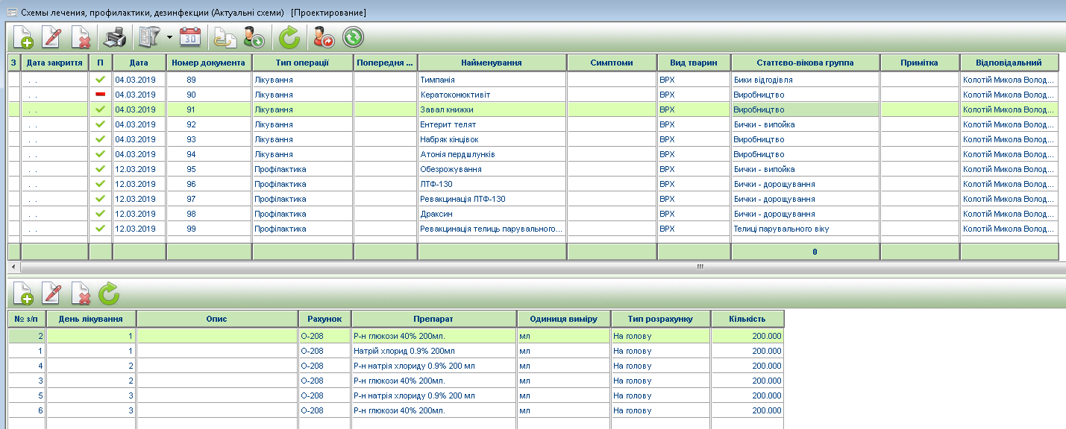
Документы
Контур “Ветеринарная обработка”
Документ “Схемы лечения, профилактики, дезинфекции”.
Предназначен для хранения информации о препаратах, используемых при лечении, профилактике либо дезинфекции.

Slide 24
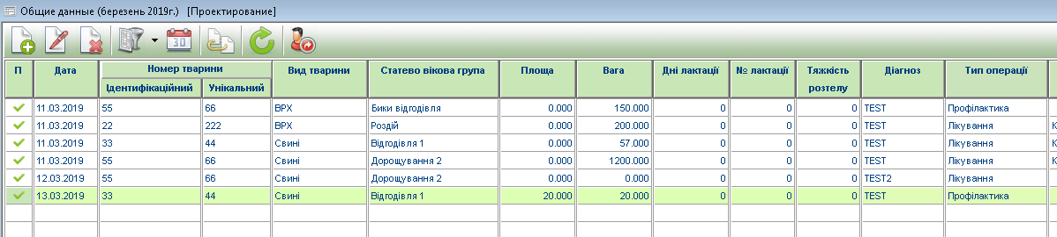
Документы
Контур “Ветеринарная обработка”
Документ “Общие данные”.
Содержит информацию о результатах обследования животных.

Slide 25
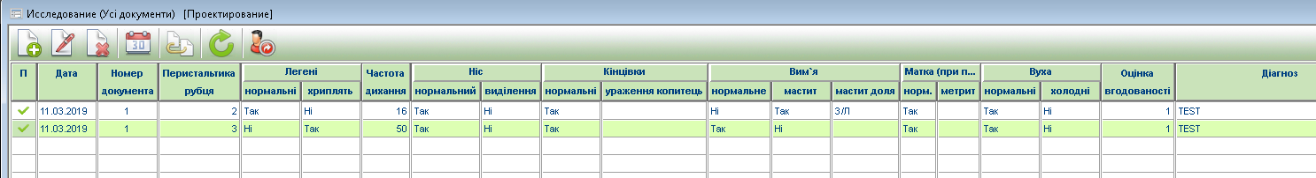
Документы
Контур “Ветеринарная обработка”
Документ “Исследование”.
Содержит информацию о результатах подробного обследования КРС.

Slide 26
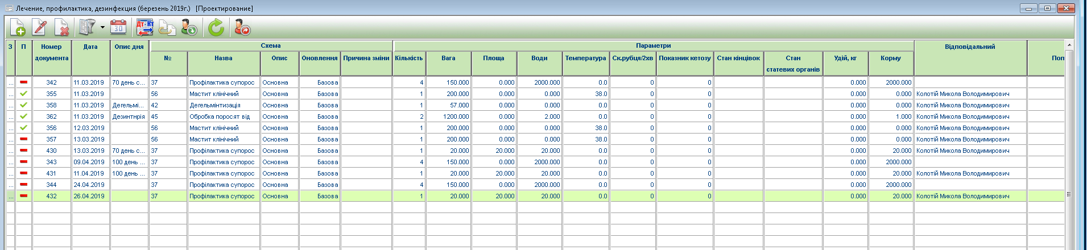
Документы
Контур “Ветеринарная обработка”
Документ “Лечение, профилактика, дезинфекция”.
Cодержит информацию об используемой схеме, номере дня лечения, препаратах а также некоторые показатели состояния животных, которые контролируются в процессе проведения лечения. Также в этом документе реализованы проводки списания препаратов, которые были использованы при лечении.

Slide 27
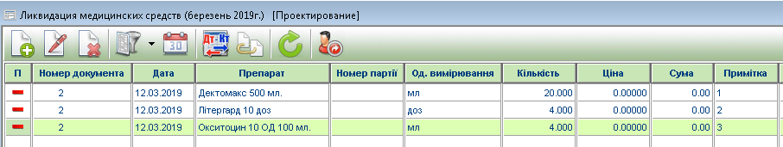
Документы
Контур “Ветеринарная обработка”
Документ “Ликвидация медицинских средств”
Служит для ликвидации препаратов, оставшихся после лечения \ профилактики \ дезинфекции.

Slide 28
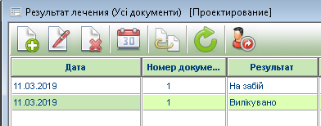
Документы
Контур “Ветеринарная обработка”
Документ “Ликвидация медицинских средств”
Служит для ликвидации препаратов, оставшихся после лечения \ профилактики \ дезинфекции.
Результат лечения.
Фиксирует результат.

Slide 29
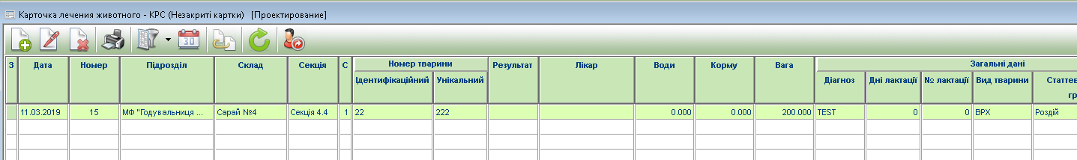
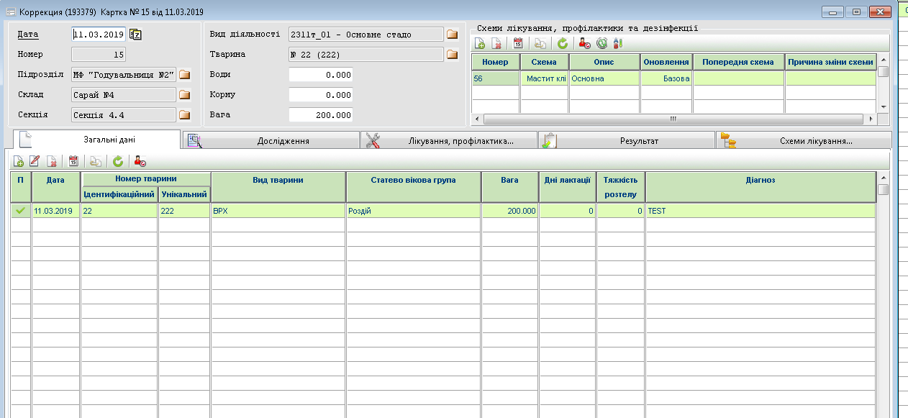
Документы
Контур “Ветеринарная обработка”
«Карта лечения, профилактики, дезинфекции»
Диспетчерский документ, предназначенный для того, чтобы связать все выше-перечисленные документы в единую схему проведения операции лечения, профилактики, дезинфекции.
Notes:
Последовательность заполнения данных следующая: вначале необходимо ввести начальные данные в самой карте: подразделение, склад, секцию, вид деятельности, животное (в зависимости от вида карты, животное выбирается либо в заголовке (одно), либо в содержимом (множественный выбор)). Также необходимо заполнить параметры, необходимые для расчета количества препарата при лечении: води, корму и т.д.
После заполнения начальных данных необходимо создать документ “Общие данные” и утвердить его. Только после этого можно переходить к заполнению следующего документа “Исследование” (реализована проверка на наличие документа “Общие данные” перед добавлением “Исследования”). После ввода и утверждения документа “Исследования” становится возможным выбор схем для проведения операции (в таблице сверху справа). При выборе схемы вначале проверяется, все ли поля (необходимые для расчета количеств) заполнены. Затем добавляется схема и на ее основании автоматически создаются документы лечения. Выбранные схемы можно просмотреть полностью на последней закладке. При необходимости схему можно заменить на другую (с автоматической заменой неподтвержденных документов лечения) а также обновить схему более новой.
После проведения лечения создается документ “Результат” (который закрывает возможность изменения данных в карте). При необходимости (в зависимости от вида проводимой операции) создается документ “Ликвидация медицинских средств”. Состав закладок документа может быть разным, в зависимости от вида карты.

Slide 30
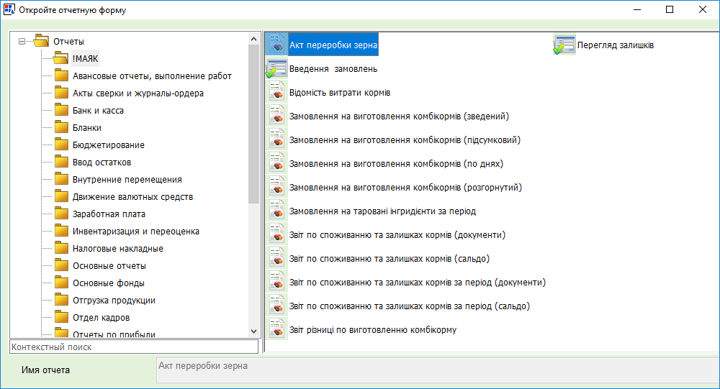
Отчеты

Slide 31
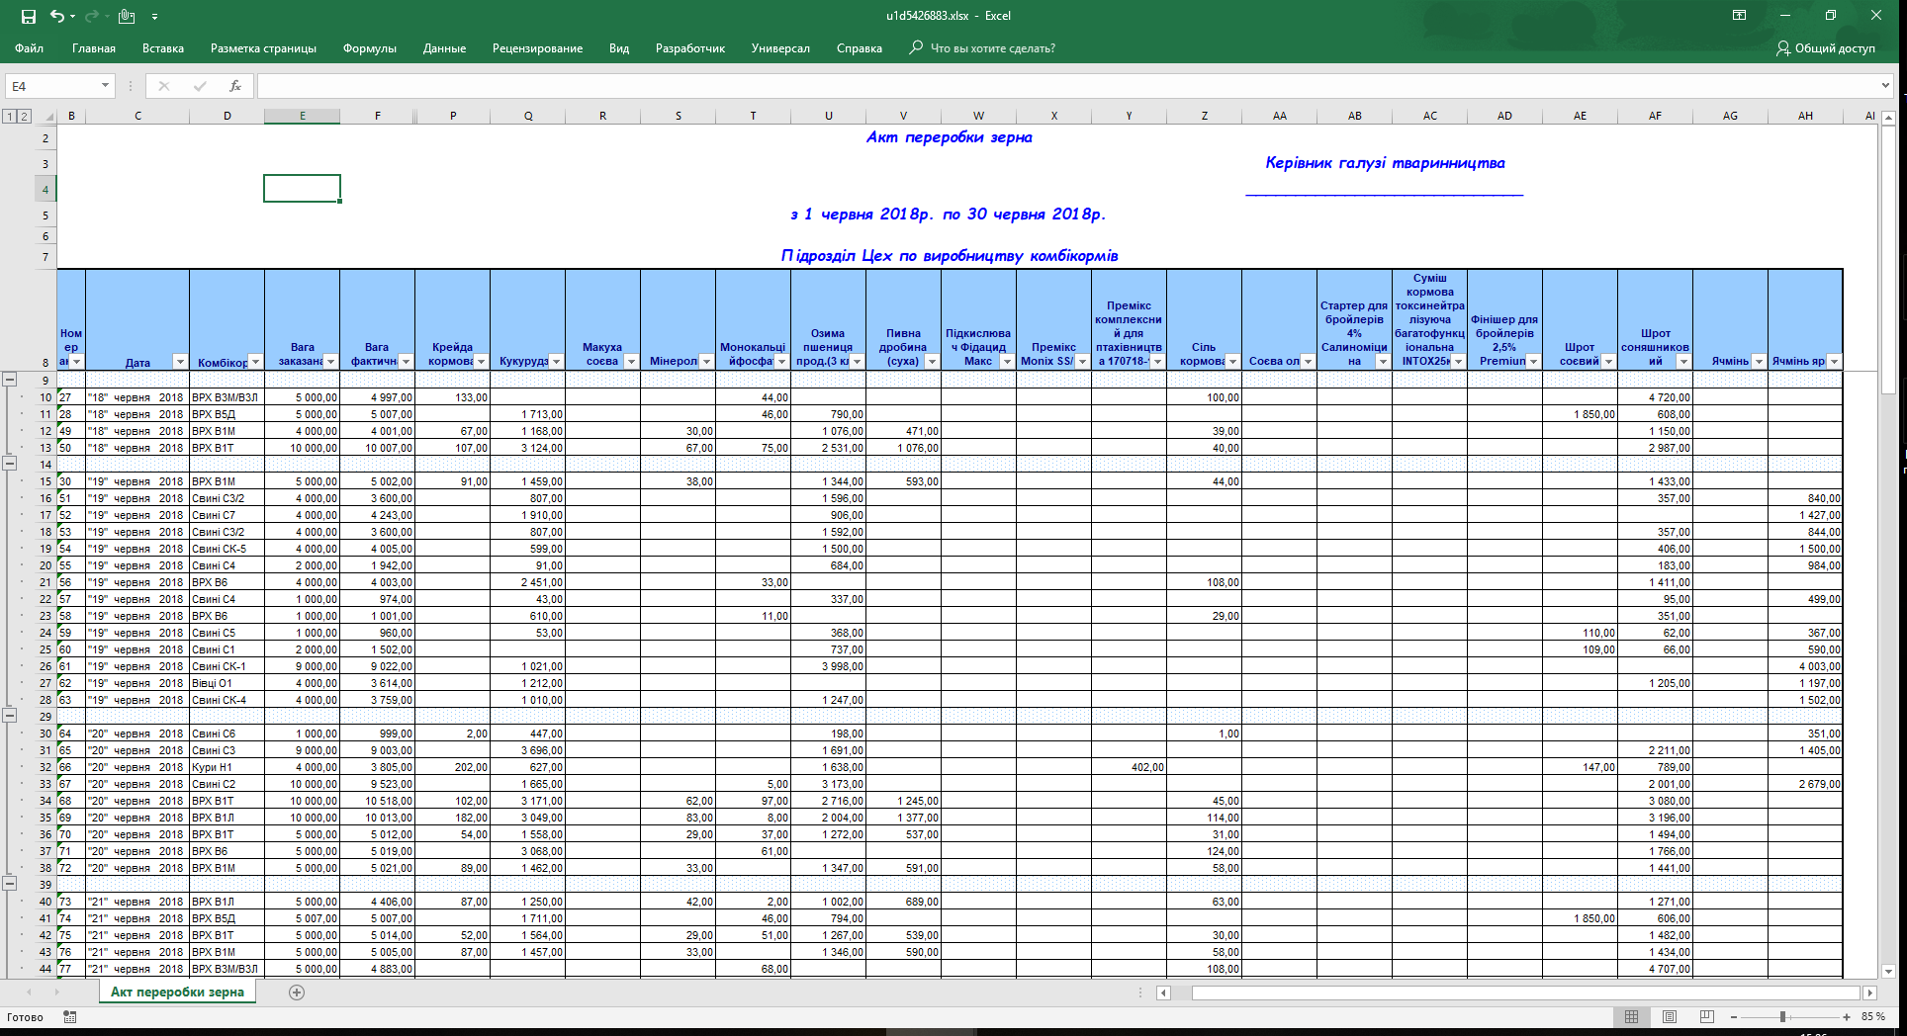
Отчеты
Акт переробки зерна

Slide 32
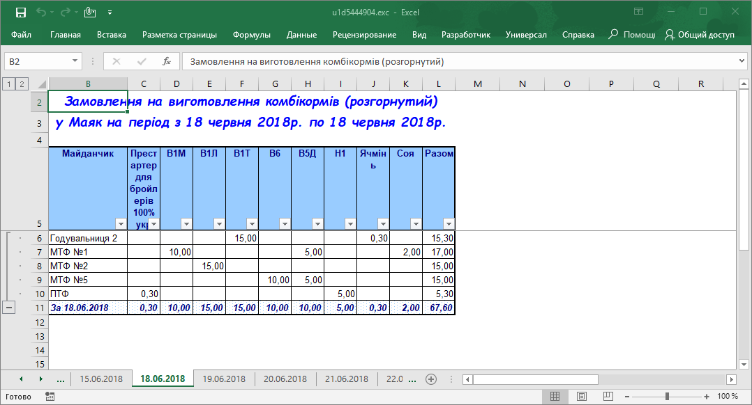
Отчеты
Замовлення на виготовлення комбікормів (зведений)

Slide 33
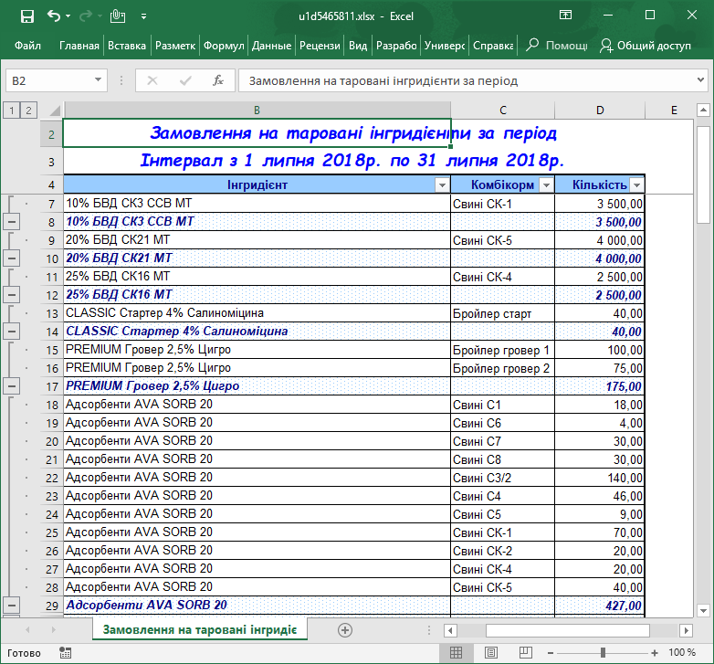
Отчеты
Замовлення на таровані інгридієнти за період

Slide 34
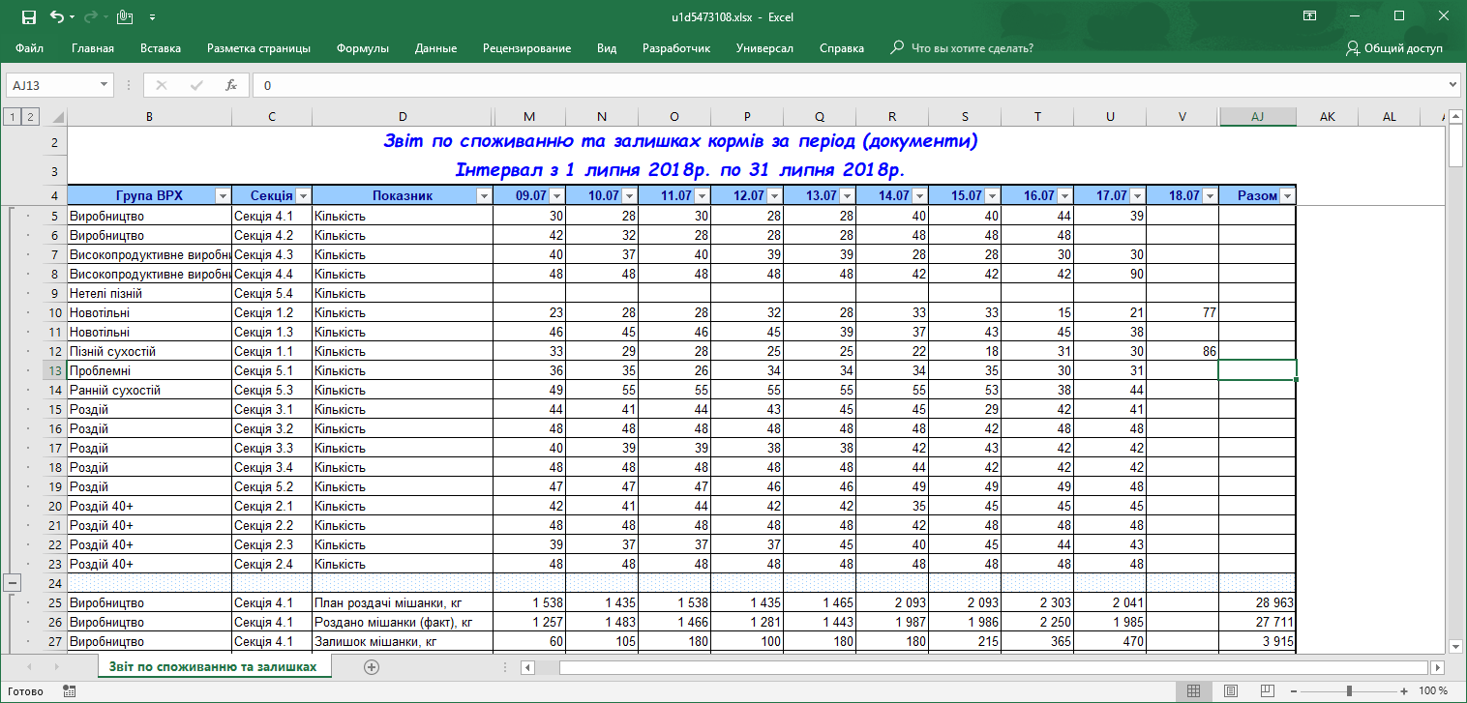
Отчеты
Звіт по споживанню та залишках кормів за період (документи)

Slide 35
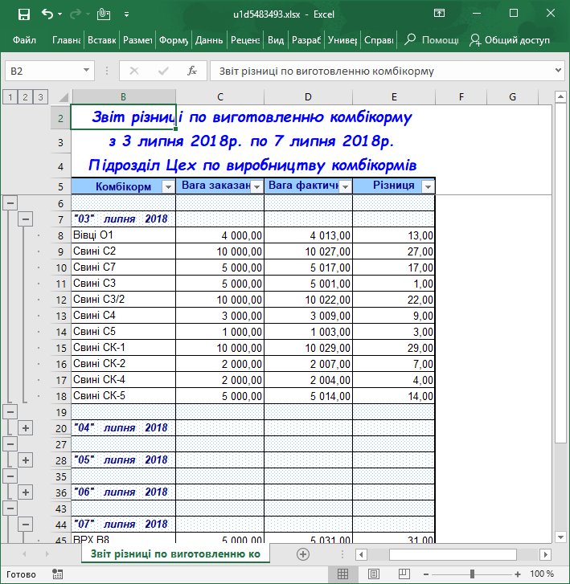
Отчеты
Звіт різниці по виготовленню комбікорму

Slide 36
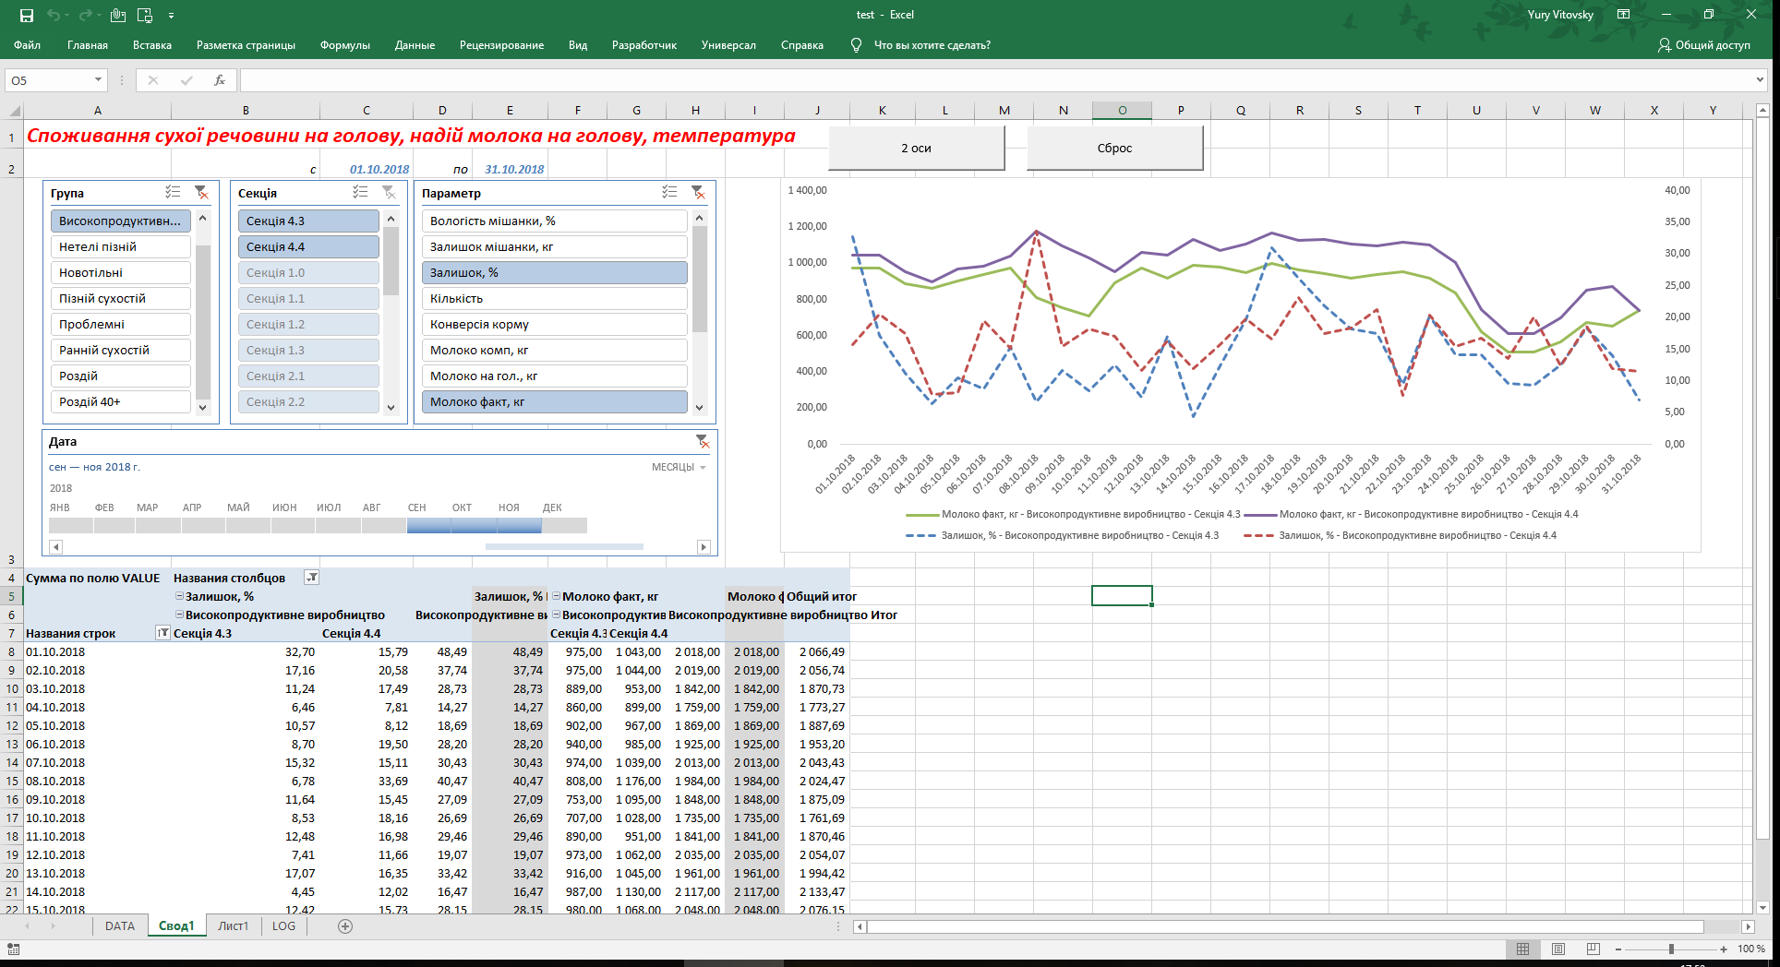
Отчеты
Звіт «Споживання сухої речовини на голову, надій молока на голову, температура»

